Slide 1
Virtualización
Un poco de historia
o Qué es y para qué sirve.
o Cuales opciones para servidor existen en el mercado (gratis y de pago)
▪ Crear un cuadro comparativo.
o Citar ventajas y desventajas de la virtualización.
o Mostrar un demo funcional a la clase.
▪ Requerimientos de instalación.
▪ Mencionar puntos importantes durante la instalación y configuración

Slide 2

Taller #1

Slide 3
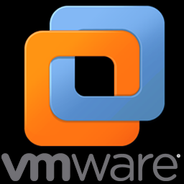
Agenda
Historia
Qué es y para qué sirve.
Cuales opciones para servidor existen en el mercado (gratis y de pago)
Crear un cuadro comparativo.
Citar ventajas y desventajas de la virtualización.
Mostrar un demo funcional a la clase.
Requerimientos de instalación.
Mencionar puntos importantes durante la instalación y configuración.

Slide 4
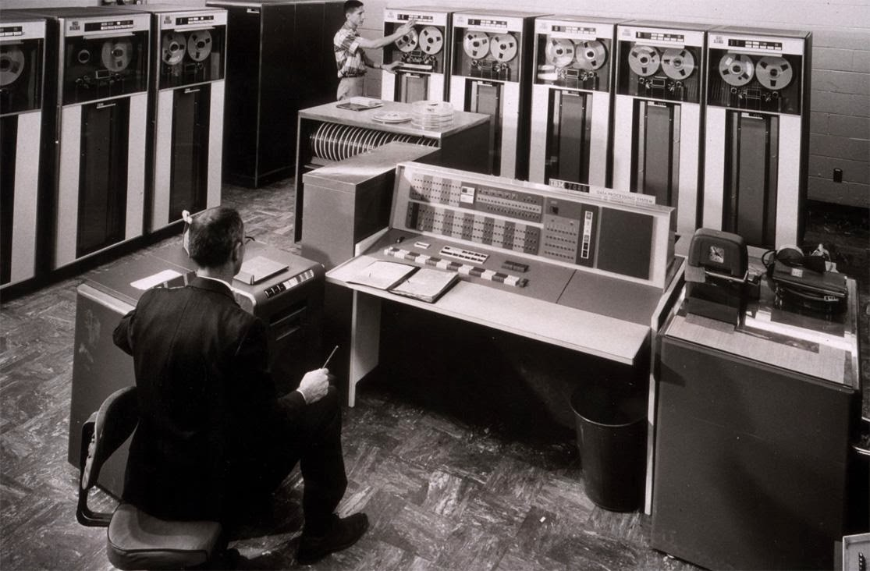
Historia
La virtualización es una tecnología que fue desarrollada por IBM en los años 60s. La primera computadora diseñada específicamente para virtualización fue el mainframe IBM S/360 Modelo 67.

Slide 5
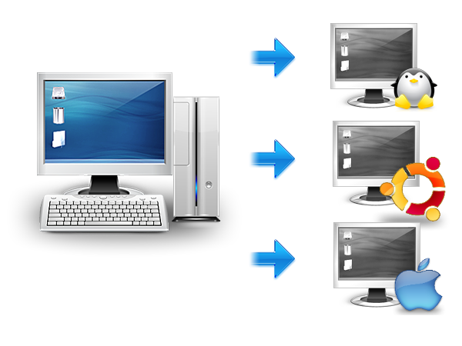
Que es virtualizar?
La virtualización es el proceso de crear una representación basada en software (o virtual), en lugar de una física. La virtualización se puede aplicar a servidores, aplicaciones, almacenamiento y redes, y es la manera más eficaz de reducir los costos de TI y aumentar la eficiencia y la agilidad de los negocios de cualquier tamaño.

Slide 6
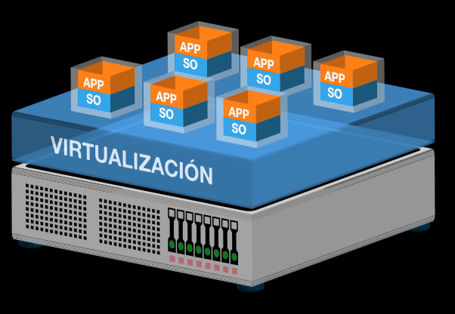
Para que sirve?
Para desarrolladores: utilizando esta tecnología es posible instalar diferentes sistemas operativos, parches de seguridad, desarrollos propios o de terceros.
En entornos de producción: útil para garantizar la continuidad del negocio aprovechando los tiempos muertos.
Centralizar: gracias a la virtualización es posible realizar actividades de prevención, como backups, desde el gestor de máquinas virtuales.
Redistribuir los recursos de los servidores físicos
Emuladores de hardware: reemplazar estaciones de trabajo por terminales tontas.

Slide 7
Cuales opciones para servidor existen en el mercado (gratis y de pago)

Slide 8
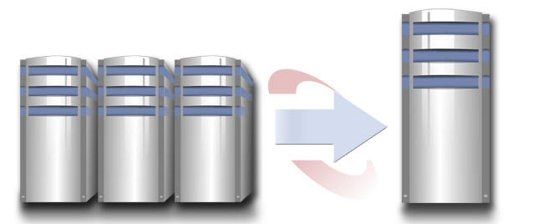
Ventajas
Rápida incorporación de nuevos recursos para los servidores virtualizados.
Reducción de los costes de espacio y consumo necesario.
Reducción de los costes de IT gracias al aumento de la eficiencia y la flexibilidad en el uso de recursos.
Administración global centralizada y simplificada.
Nos permite gestionar nuestro CPD como un pool de recursos o agrupación de toda la capacidad de procesamiento, memoria, red y almacenamiento disponible en nuestra infraestructura
No sólo aporta el beneficio directo en la reducción del hardware necesario, así como de sus costes asociados
Reduce los tiempos de parada
Alto grado de satisfacción general

Slide 9
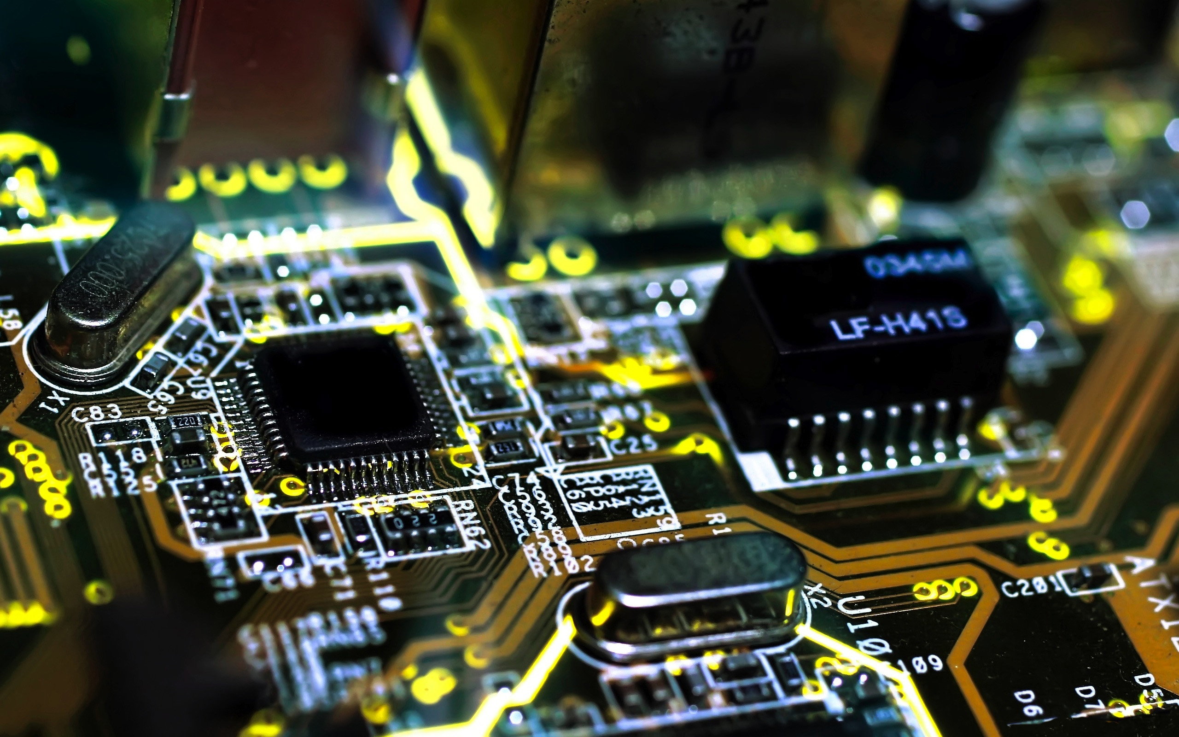
Desventajas
Aumento de los costos iniciales
La inversión en software para gestionar servidores.
Necesidad de aprender a manejar el nuevo entorno virtual.
Menor rendimiento

Slide 10
Virtualización

Slide 12


Taller #1 Virtualización.
Oscar Vega.
Kevin Arias.
Roque Chacón.

